Slide 1
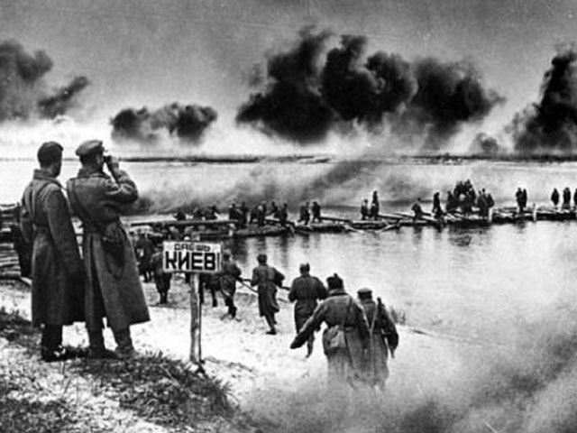
Визволення Києва

Slide 2
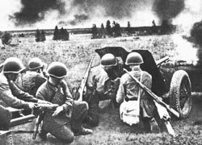
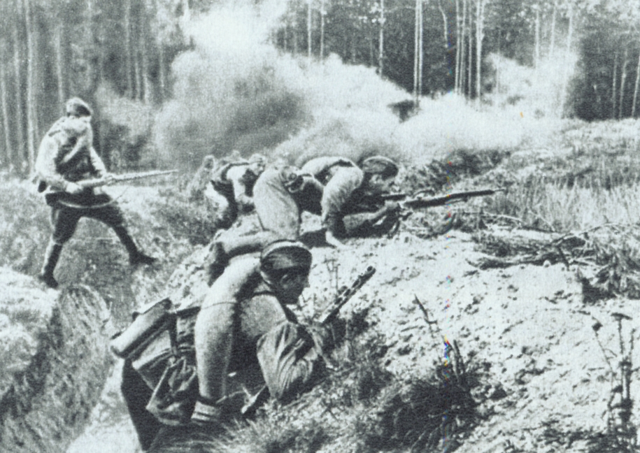
Початок вигнання окупантів з України
У ході загального контрнаступу Червоної армії з кінця грудня 1942 р. почалося звільнення України від німецько-фашистських загарбників. Першими на землю України вступили війська 1-ї гвардійської армії під командуванням генерала В. Кузнєцова, які 18 грудня 1942 р. вибили окупантів із села Півнівка Меловського району на Луганщині. Цього ж дня були визволенні й деякі інші населені пункти Меловського району.

Slide 3
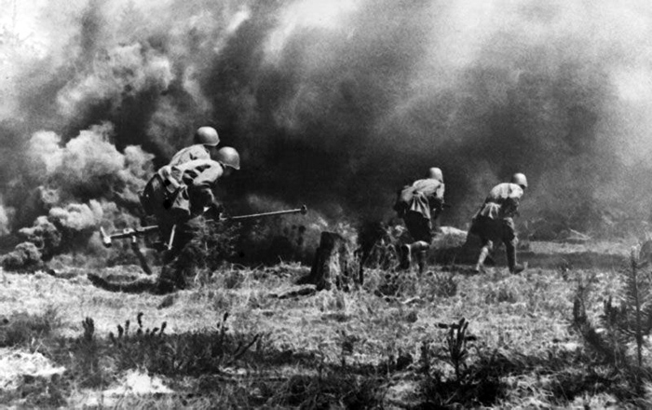
Відповідно до плану Ставки на початку 1943 р. потужний наступ радянських військ почався в напрямку Донбасу й Харкова. Червоній армії вдалося визволити ряд північно-східних районів Донбасу й м. Харків, однак супротивник завдав потужних контрударів і повернув під свій контроль ряд цих територій. Але, незважаючи на невдачі, стратегічна ініціатива залишалася на боці Червоної армії.

Slide 4
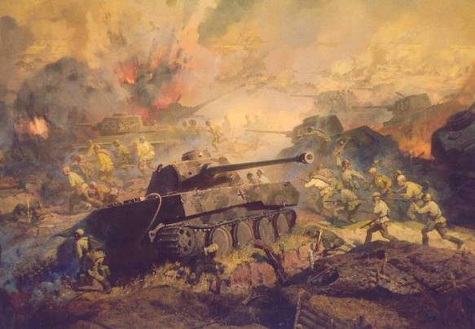
Продовження наступу Червоної армії на Лівобережній Україні
Битва на Курській дузі (5 липня - 23 серпня 1943 р.) стала завершенням докорінного перелому в ході Великої Вітчизняної та Другої світової війн. Перемога в цій битві відкрила для Червоної армії можливість широкомасштабного наступу на всьому південному напрямку радянсько-германського фронту. 23 серпня 1943 р. був визволений м.Харків практично повністю зруйнований окупантами.
У ході Донбаської наступальної операції (13 серпня - 22 вересня 1943 р.) були визволені найважливіші промислові центри Донбасу, a 8 вересня -м. Сталіно (зараз м. Донецьк).

Slide 5
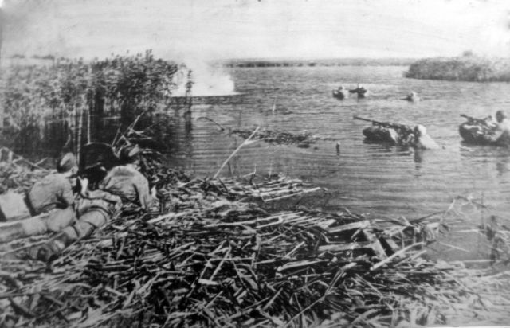
Командування вермахту у своїх планах розраховувало, що непереборною перешкодою для наступу військ Червоної армії стане р. Дніпро, і назвало створювану гітлерівськими військами захисну лінію «Східним валом». Війська Червоної армії вийшли до Дніпра фронтом від Києва до Запоріжжя. Уночі проти 21 вересня 1943 р. в районі села Лютіж почалося форсування Дніпра - епопея масового героїзму радянських воїнів. 14 жовтня 1943 р. було визволене м. Запоріжжя, 25 жовтня - м. Дніпропетровськ.

Slide 6
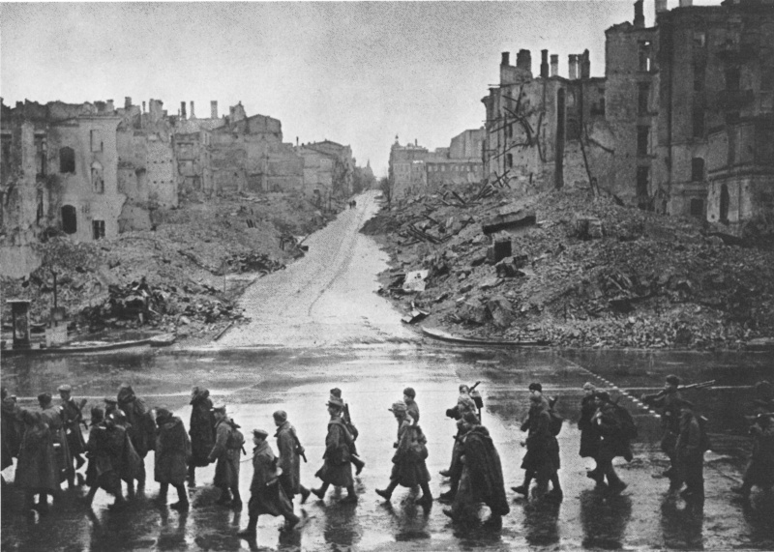
Окупанти спішно евакуювали свої установи, вивозили матеріальні та культурні цінності, награбовані в Києві. Тікали й ті, хто служив окупантам, і ті, хто не сподівався на милість від радянських каральних органів уже за одне те, що опинився на окупованій території, потрапив у полон.

Slide 7
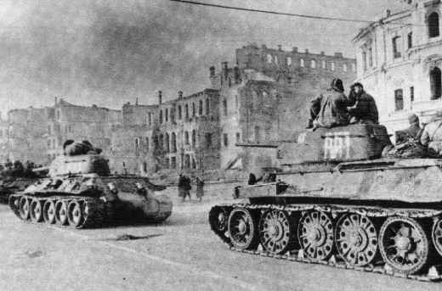
Тим часом радянські війська накопичували сили на захоплених плацдармах для рішучого наступу на Київ. Головний удар по ворогу було завдано з Лютізького лацдарму. 4 листопада, з настанням темряви через Пуща-Водицький ліс рушили танки з ввімкненими фарами та сиренами, на ходу ведучи інтенсивний вогонь з гармат і кулеметів. Приголомшений ворог безладно кидав позиції, і на ранок 5 листопада радянські війська оволоділи Святошиним. Німці, намагаючись уникнути оточення, тікали на захід та південний захід. Радянська штурмова авіація завдавала ударів по скупченнях німецької техніки та військах на цих шляхах. На околицях міста тривали бої з ар'єргардами ворога. Разом з частинами Червоної армії Київ визволяли підрозділи 1-ї Чехословацької окремої бригади під командуванням полковника Людвіка Свободи.

Slide 8
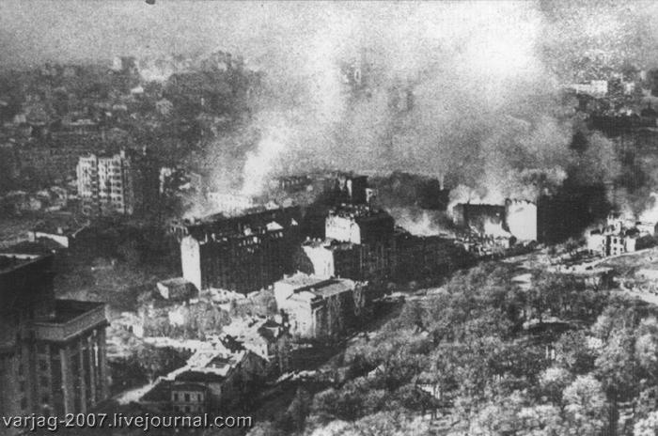
На 4 годину ранку 6 листопада 1943 р. Київ було повністю визволено від нацистських військ.
Визволителі входили в обезлюднілу столицю, не знаючи, що населення було вигнано за межі міста ще понад місяць тому. Вони дивувались руїнам, на яких подекуди вже повиростали й деревця. Палали великі будинки на Володимирській, 19, Великій Житомирській, 9, Львівській, 10, на Костельній, на Великій Васильківській, Саксаганського, друкарні на Львівській площі та Бульварно-Кудрявській, старий університет та інші гарні будівлі, підпалені перед втечею нацистськими окупантами.

Slide 9
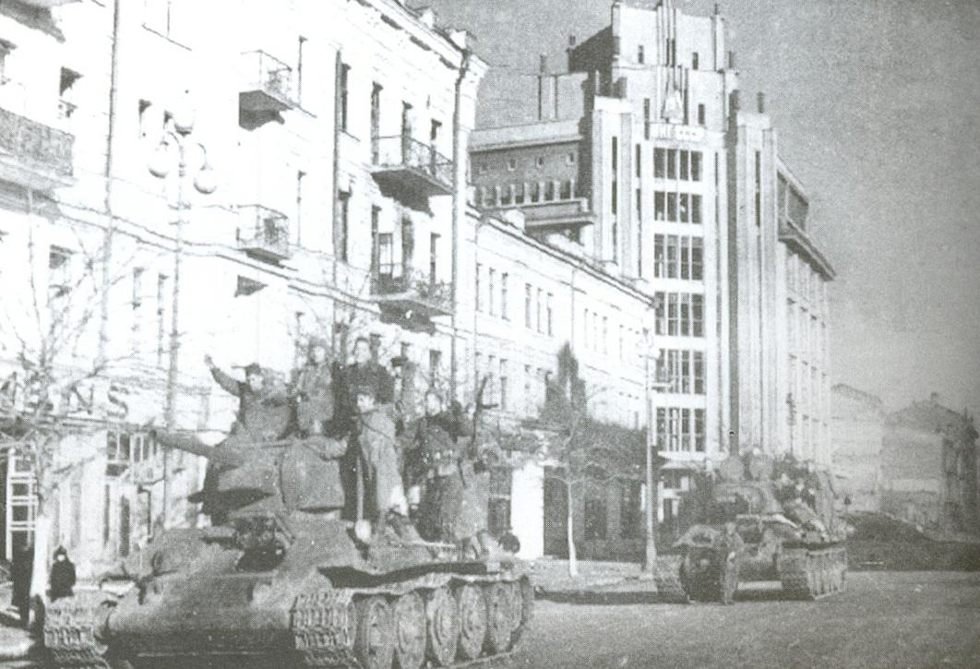
Того ж дня Москва салютувала визволителям Києва, і вперше за війну пролунало 24 залпи з 324 гармат. Завдання командування - визволити столицю України до 26-ї річниці Жовтневої революції - було виконане! Задля цього, як завжди, «за ціною не постояли»:київська наступальна операція 1943 р. коштувала життя 417 тис. воїнів Червоної армії... Зате 65 військовим з'єднанням і частинам, що найбільше відзначилися у визволенні столиці, було присвоєне почесне найменування Київських.

